Slide 1




SCHOOLOGY BASICS FOR PARENTS CONCEPTOS BÁSICOS DE SCHOOLOGY PARA PADRES
PARENT TECH TALK SERIES SERIE DE CONVERSACIONES SOBRE TECNOLOGÍA CON LOS PADRES

Slide 2
PRESENTERS PRESENTADORES
Add photo of presenter if desired.
Presenter name, title
Nombre del presentador, título
Office name
Nombre de la oficina
Contact info (email, phone)
Información de contacto (correo electrónico, teléfono)
Add additional presenter info if needed… Añadir información adicional del presentador. si es necesario…
Incluir la foto del presentador si lo desea.

Slide 3

INTERPRETATION SERVICES SERVICIOS DE INTERPRETACIÓN
Click on the globe icon at the bottom of the screen.
Select your language of preference.
You will hear the presentation in the language you select.
Haga clic en el símbolo del mundo en la parte de abajo de su pantalla.
Seleccione el idioma que le gustaría escuchar.
Participará y escuchará la presentación en el idioma que seleccione.

Slide 4

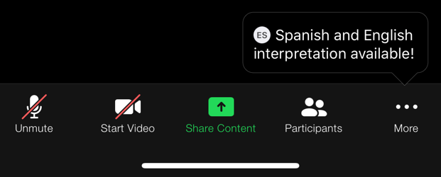
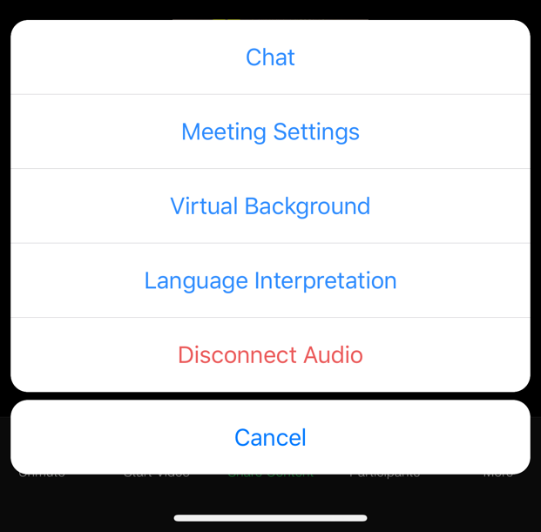
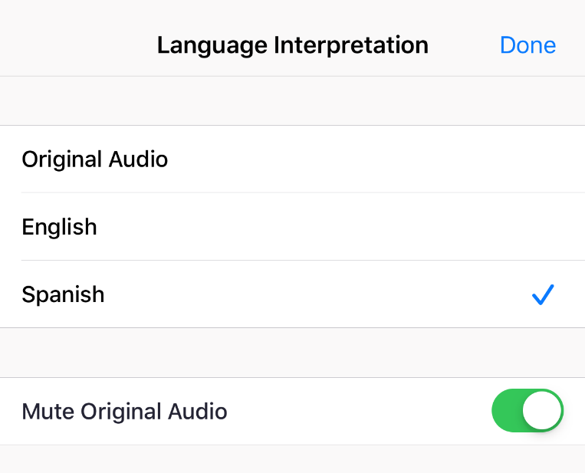
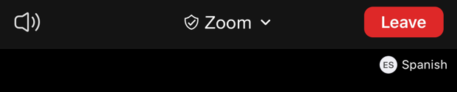
INTERPRETATION SERVICES SERVICIOS DE INTERPRETACIÓN

Slide 5
MEETING NORMS NORMAS PARA LA REUNIÓN
We will keep students as a priority.
We will speak and communicate respectfully, monitoring our speech and written words to provide every participant with a safe and welcoming environment.
We will use online meeting application features to respectfully present questions and comments related to the topic in discussion.
Mantendremos a los estudiantes como una prioridad.
Hablaremos y nos comunicaremos respetuosamente, monitoreando nuestro discurso y palabras escritas para brindar a cada participante un ambiente seguro y acogedor.
Utilizaremos las funciones de la aplicación de reuniones en línea para respetuosamente presentar preguntas y comentarios relacionados con el tema en discusión.

Slide 6
MEETING NORMS NORMAS PARA LA REUNIÓN
We will listen attentively and speak briefly, keeping our microphones muted while we are not speaking.
We will not interrupt each other.
We will stay focused on the meeting topics.
We believe that we can agree to disagree.
We believe that there might be more than one solution to a problem.
Escucharemos con atención y hablaremos brevemente, manteniendo nuestros micrófonos en silencio mientras no estemos hablando.
No nos interrumpiremos.
Nos mantendremos enfocados en los temas de la reunión.
Creemos que podemos aceptar estar en desacuerdo.
Creemos que puede haber más de una solución a un problema.

Slide 7

INCLUSION ACTIVITY ACTIVIDAD DE INCLUSIÓN
Example: How to read an LAUSD report card. – Ejemplo: Cómo leer un boletín de calificaciones del LAUSD.
If you had to pack an “emergency kit” of resources and skills for a parent who is new to Los Angeles Unified School District, what would you include?
Si tuviera que preparar un "kit de emergencia" de recursos y habilidades para un padre que es nuevo en el Distrito Escolar Unificado de Los Ángeles, ¿qué incluiría?

Slide 8

OUTCOMES RESULTADOS
Access Schoology Platform
Acceso a la plataforma Schoology
Navigate the Schoology Platform
Cómo usar la plataforma Schoology
Schedule an Email Digest
Configurar el envío de informes periódicos por correo electrónico

Slide 9
ACCESS SCHOOLOGY ACCESO A SCHOOLOGY
Learn how to access the Schoology platform
Aprenda a acceder a la plataforma de Schoology

Slide 10



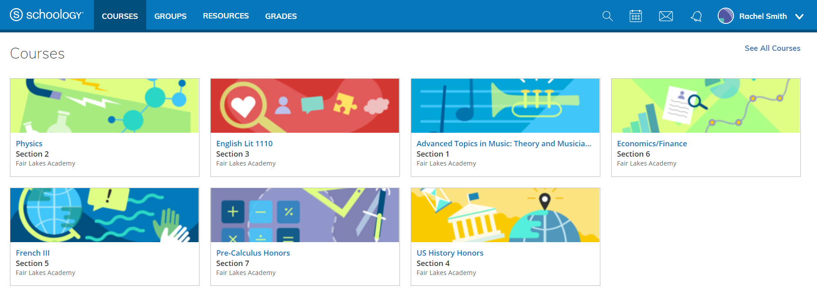


HOW DO PARENTS ACCESS SCHOOLOGY? ¿CÓMO ACCEDEN LOS PADRES A SCHOOLOGY?
Schoology
1
2
3
4

Slide 11
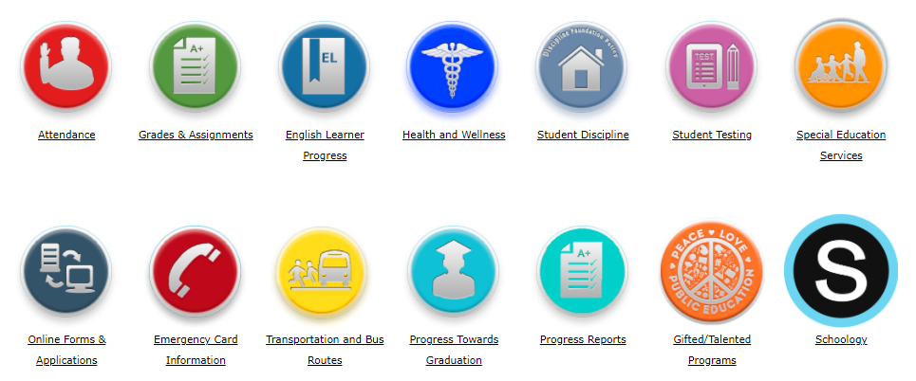
To access the Schoology platform, parents must log into the Parent Portal. Once logged in, click on the Schoology icon.
Para acceder a la plataforma de Schoology, los padres deben iniciar sesión en el Portal para Padres. Una vez iniciada la sesión, haga clic en el icono de Schoology.

Slide 12

Navigating Schoology
Cómo usar Schoology

Slide 13
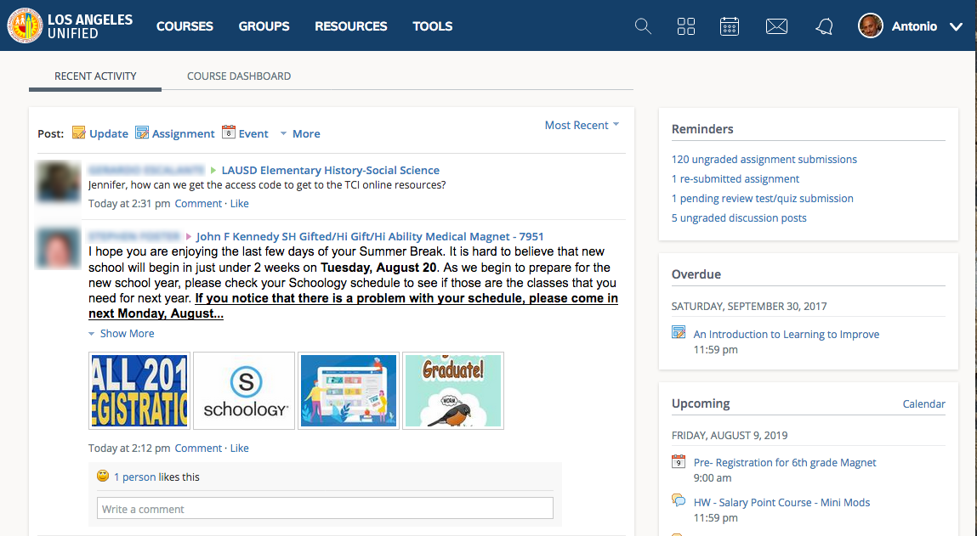

SCHOOLOGY LAYOUT DISEÑO DE SCHOOLOGY
The Recent Activity Feed, enables you to view updates and announcements with files, links, and attachments related to your child’s courses, and groups.
La función Actividad Reciente (Recent Activity Feed) le permite ver actualizaciones y anuncios con archivos, enlaces y archivos adjuntos relacionados con los cursos y grupos de su hijo.
Notes:
‹#›

Slide 14
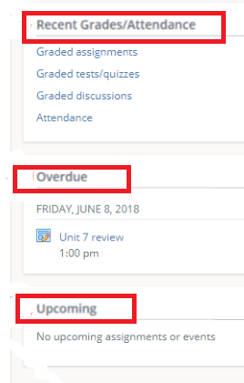
SCHOOLOGY LAYOUT DISEÑO DE SCHOOLOGY
Access the calendar, messages, grades, etc.
Acceda al calendario, mensajes, calificaciones, etc.
View recent grades, overdue work, and upcoming items.
Vea las calificaciones recientes, los trabajos atrasados y las próximas tareas.

Slide 15

CHANGING LANGUAGES CAMBIAR DE IDIOMA

Slide 16
Changing Languages / Cambiar de idioma
No matter what language is selected in Parent Portal, the first time Schoology opens, the interface will be in English. Aunque seleccione otro idioma en el Portal para Padres, la primera vez que se abra Schoology, la interfaz estará en inglés.
The Schoology interface is available in English, UK English, Spanish, French, Japanese, Malay, and Portuguese. La interfaz de Schoology está disponible en Inglés, Inglés británico, Español, Francés, Japonés, Malayo y Portugués.
Posted content will not be translated. Only the interface will display in the selected language. El contenido publicado no se traducirá. Sólo la interfaz se mostrará en el idioma seleccionado.
Notes:
‹#›

Slide 17

Changing Languages / Cambiar de idioma
The language can be changed at any time in Schoology.
El idioma se puede cambiar en cualquier momento en Schoology.
Scroll to the bottom of the page to locate the language options on the bottom right corner. Desplácese hasta la parte inferior de la página para localizar las opciones de idioma en la esquina inferior derecha.

Slide 18
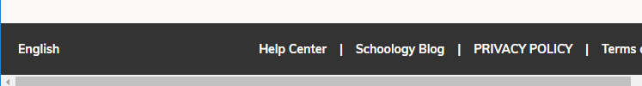
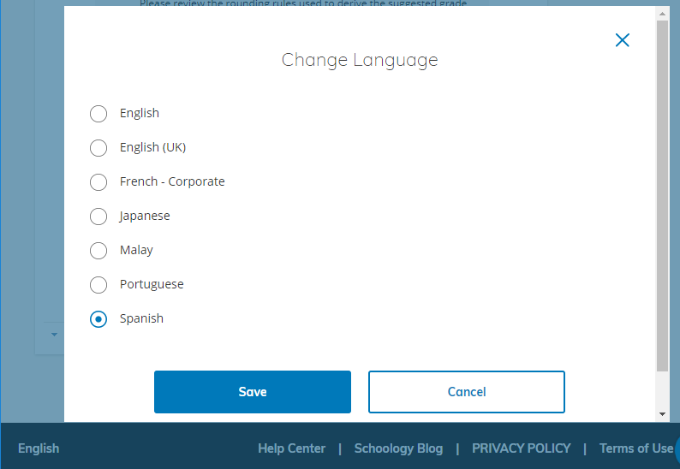
Changing Languages / Cambio de idiomas
Click the language selector menu in the bottom left corner of Schoology.
Haga clic en el menú de selección de idioma en la esquina inferior izquierda de Schoology.
Select your language and click Save to confirm.
Seleccione su idioma y haga clic en Save (Guardar) para confirmar.
Notes:
‹#›

Slide 19

TOGGLE VIEWS
CÓMO ALTERNAR ENTRE DIFERENTES VISTAS

Slide 20
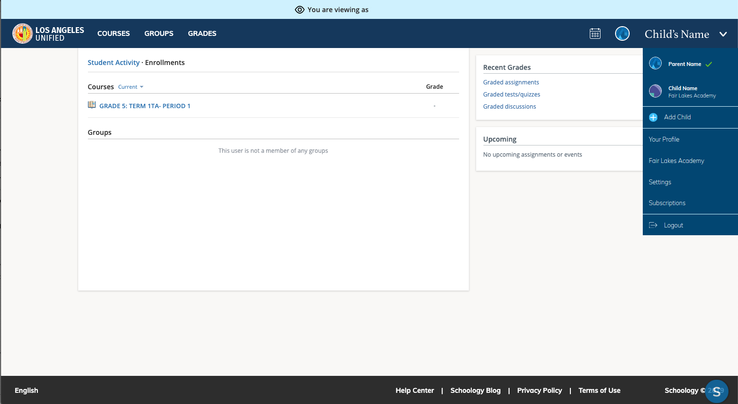
Switch views between the parent view and student view in the upper right corner.
Cambie de la vista para padres a la vista del estudiante en la esquina superior a la derecha.
Notes:
‹#›

Slide 21
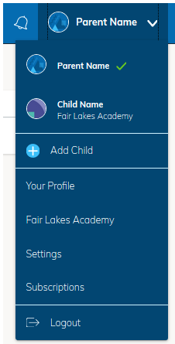

ACCOUNT OPTIONS - OPCIONES DE LAS CUENTAS
View Your Account / Vea su cuenta
View Student Account / Vea la cuenta del estudiante
* Do Not Use, Students Must Be Added in Parent Portal / No usar, los estudiantes deben ser agregados en el Portal de Padres.
See a List of All Schools / Vea una lista de todas las escuelas
Change Account Settings / Cambiar la configuración de la cuenta
Exit Schoology / Cerrar sesión

Slide 22



WHAT CAN PARENTS ACCESS? ¿A QUÉ TIENEN ACCESO LOS PADRES?
Grades
Calificaciones

Slide 23
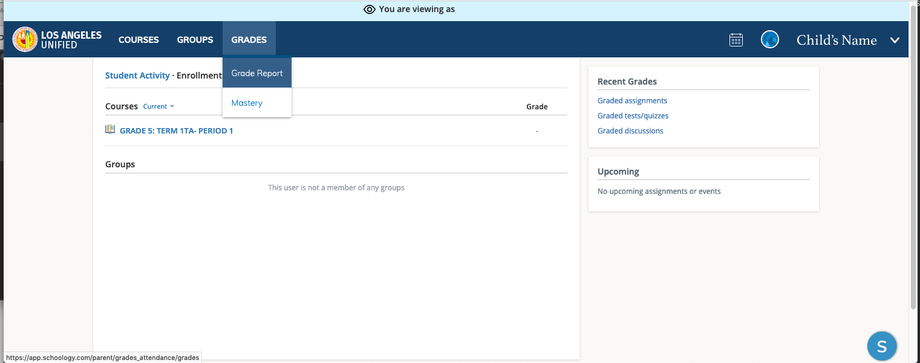
Schoology: Viewing Grades / Cómo ver las calificaciones
The Grade view opens to a list of current classes. La página con la vista de las Calificaciones se abre a una lista con las Clases actuales.
Current Classes
Clases actuales
Grade Report
Reporte de las calificaciones
Elementary sample
Muestra de Primaria
Notes:
‹#›

Slide 24
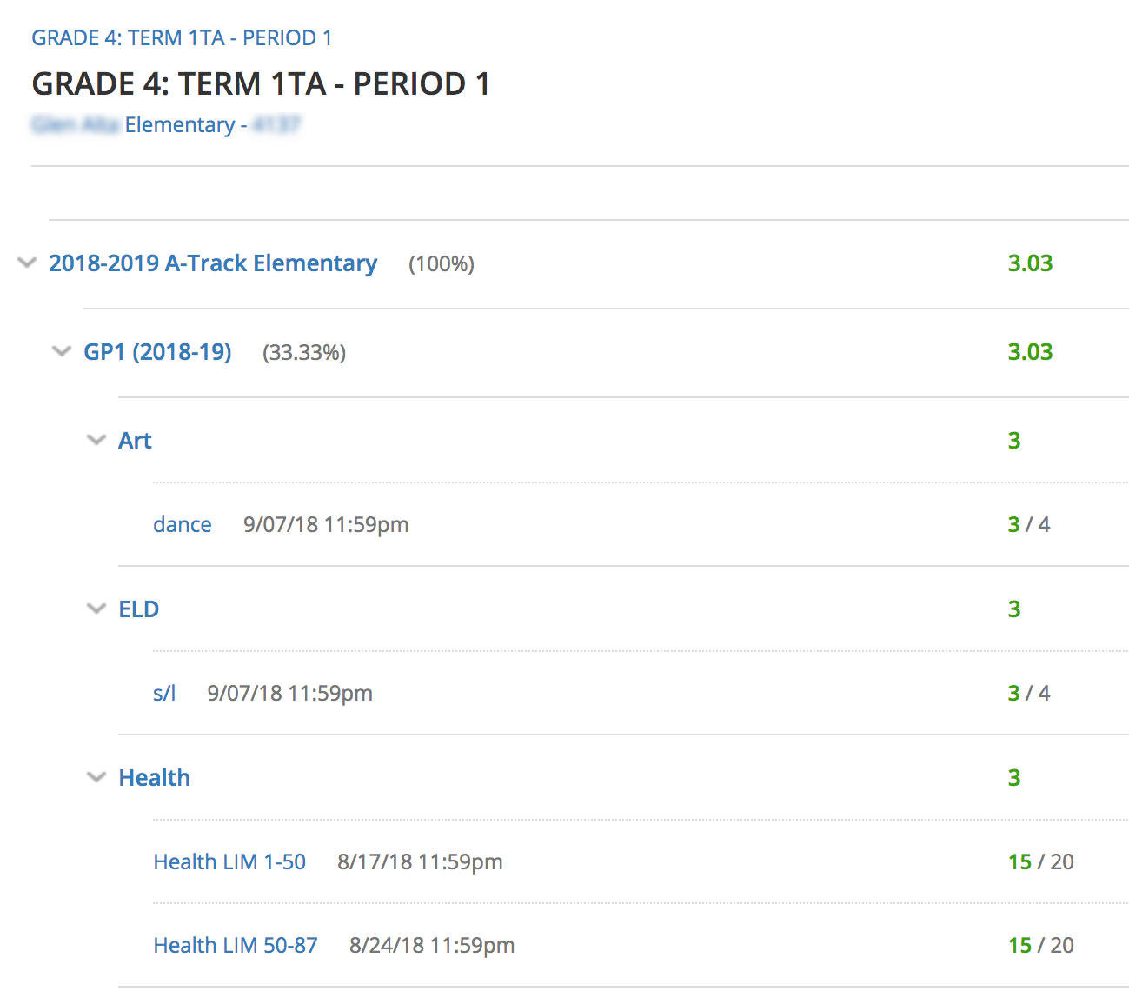
Viewing Grades / Ver Calificaciones
Course Name and Period
Nombre del curso y período
Click on a course to view grades organized by categories.
Haga clic en un curso para ver las calificaciones organizadas por categorías.
Overall Class Grade
Calificación total en la clase
Overall Grading Period Grade
Calificación total del período de clasificación
Assignment Categories
Categorías de tareas
Category Grade
Categoría de las calificaciones
Assignment Grade
Calificación de la tarea
Notes:
‹#›

Slide 25
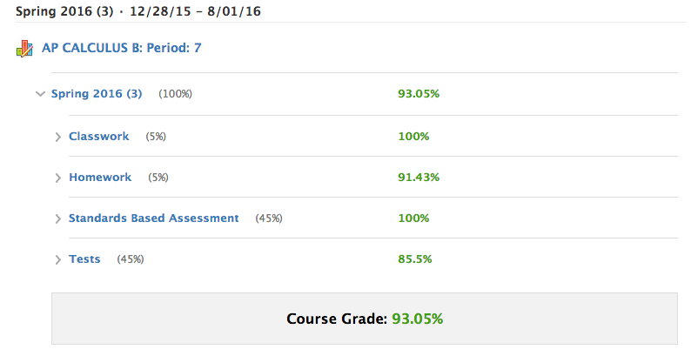
Schoology: Viewing Grades / Ver Calificaciones (Secondary - MS & HS) / (Secundaria - MS y HS)
Click on a course to view overview of grades, including categories and weights. / Haga clic en un curso para ver un resumen de las calificaciones, incluidas las categorías y las ponderaciones.
Course Name and Period / Nombre del curso y período
Overall Percentage / Porcentaje total
Assignment Categories and Weights / Categorías de las asignaciones y ponderaciones
Category Percentages / Porcentajes de categorías
Course Grade / Calificación del curso
Notes:
‹#›

Slide 26
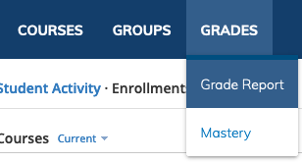
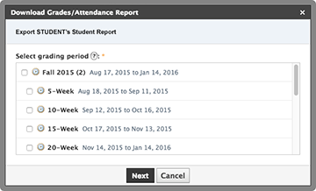
Schoology: Viewing Grades / Ver Calificaciones
To create a printable grade report, choose the Download Student Report button and select the grading period. Para crear un informe de las calificaciones para imprimir, seleccione el botón Download Student Report (Descargar Informe del Estudiante) seleccione el período de calificación.
Select Grading Period(s)
Elija el periodo de calificación
Grade Report
Informe de calificaciones
Notes:
‹#›

Slide 27
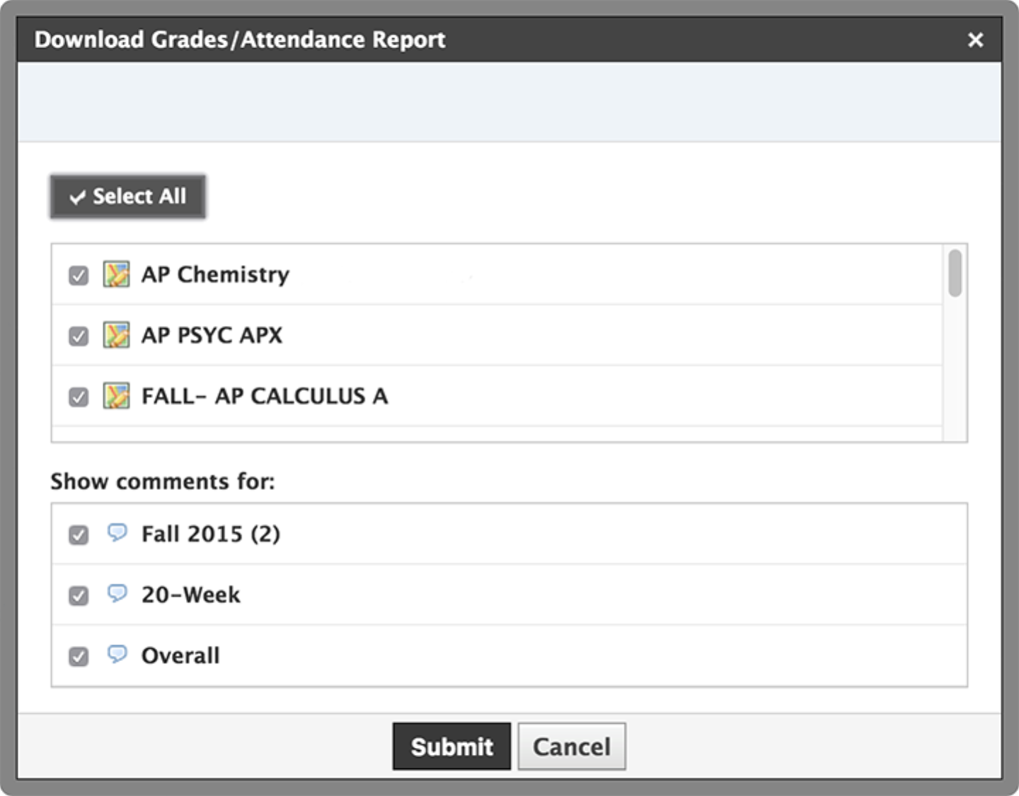
Schoology: Viewing Grades / Ver Calificaciones
Select courses and comments, then choose the Submit button. Seleccione cursos y comentarios, luego elija el botón Submit (Enviar).
Choose Course(s)
Seleccione los cursos
Select Comments
Seleccione los comentarios
‹#›

Slide 28
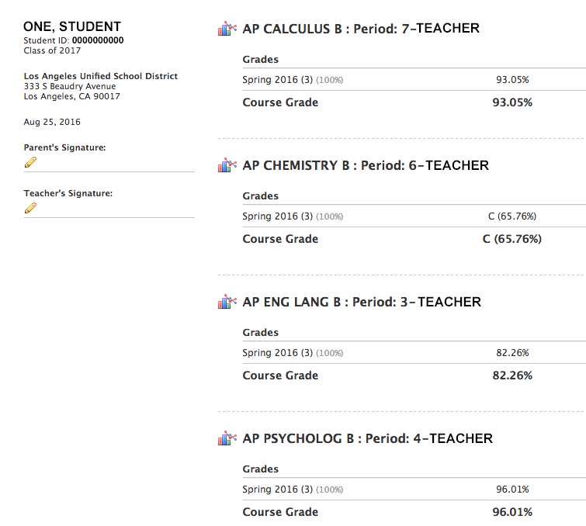
Schoology: Viewing Grades / Ver Calificaciones
Student Details
Detalles del estudiante
Date of Report
Fecha del reporte
Parent and Teacher Signatures
Firma del padre y del maestro
Course Name, Period and Teacher
Nombre del curso, periodo, y maestro/a
Course Grade
Calificación en el curso
‹#›
Notes:
‹#›

Slide 29
WHAT CAN PARENTS ACCESS? ¿A QUÉ PUEDEN ACCEDER LOS PADRES?
Calendar
Calendario

Slide 30
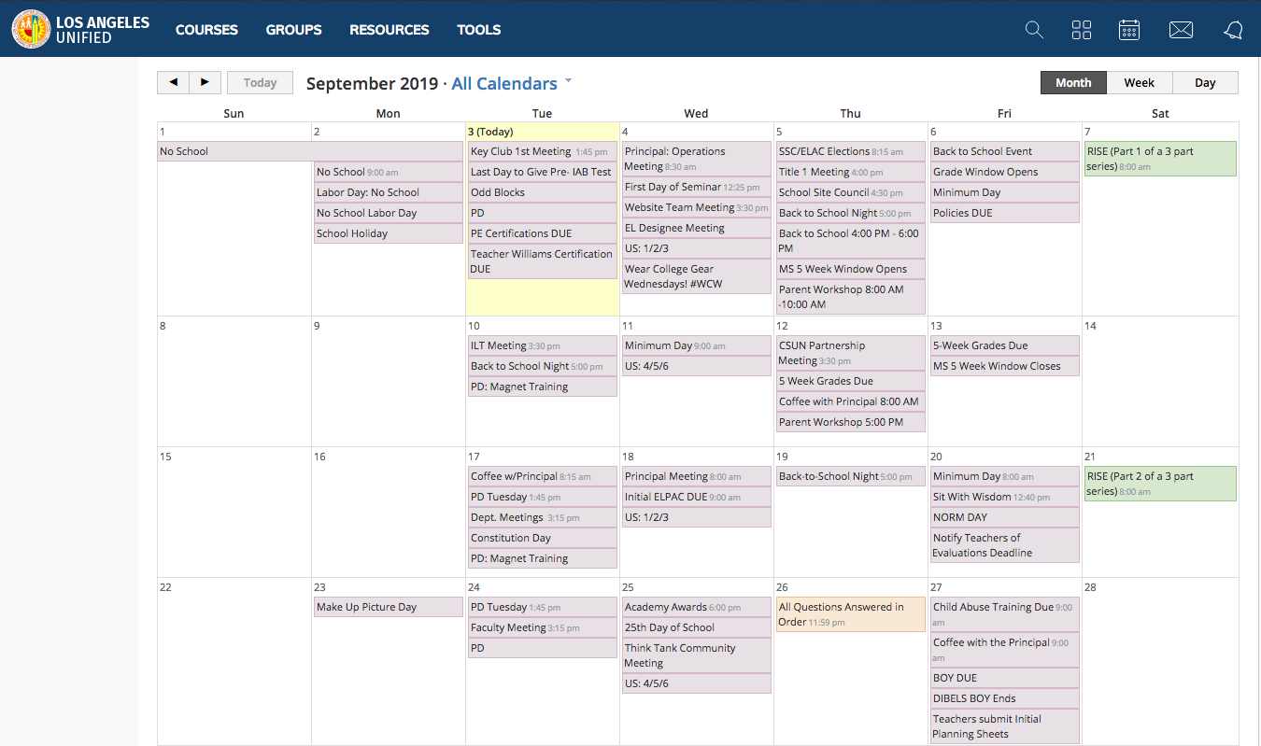
Schoology Calendars / Calendario de Schoology
The Calendar View opens the current month.
La vista del Calendario abre en el mes actual.
Calendar Section
Sección del calendario
View Month, Week or Day
Ver mes, semana o día
Navigate to View Past and Future Months
Navegue para ver los meses pasados y futuros
See Assignment Names and Due Dates
Vea nombres de las tareas y las fechas de vencimiento
‹#›
Notes:
‹#›

Slide 31
Schoology Calendars / Calendario de Schoology
Calendar events are color-coded. Events from your personal calendar appear in blue. School level events are pink. Group events show in green. Assignments are orange. The current day is highlighted in yellow.
Los eventos del calendario están codificados por colores. Los eventos de su calendario personal aparecen en azul. Los eventos a nivel escolar se muestran en rosa. Los eventos de grupo se muestran en verde. Las tareas se muestran en color naranja. El día actual se resalta en amarillo.
‹#›
Notes:
‹#›

Slide 32
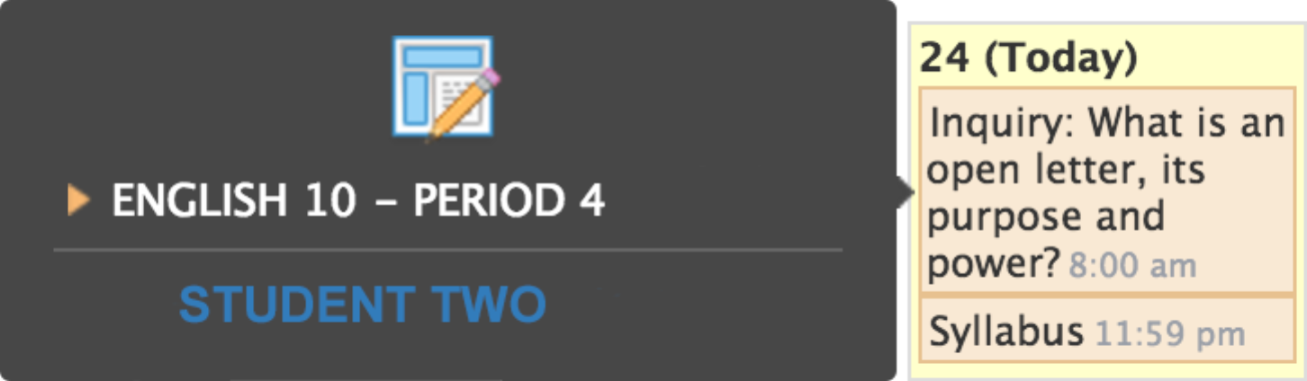
Schoology Calendars / Calendario de Schoology
Roll over the assignment to get details about the assignment course and period. Desplácese sobre las asignacinones para obtener detalles sobre el curso y el período de asignación.
Course and Period Details
Detalles del curso y del período
‹#›
Notes:
‹#›

Slide 33
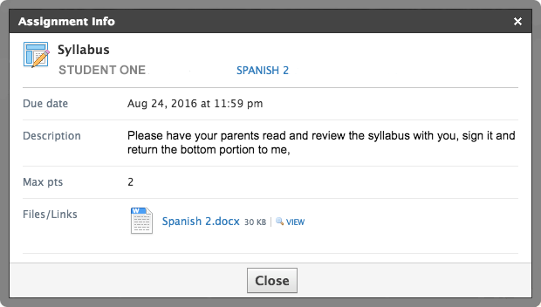
Schoology Calendars / Calendario de Schoology
Click an assignment to get even more information including a description, the number of points possible and any files or links associated with the assignment. Haga clic en una asignación para obtener aún más información, incluyendo una descripción, el número de puntos posibles y cualquier archivo o enlaces asociados con la asignación.
‹#›
Notes:
‹#›

Slide 34
WHAT CAN PARENTS ACCESS? ¿A QUÉ TIENEN ACCESO LOS PADRES?
Messaging /
Enviar mensajes

Slide 35
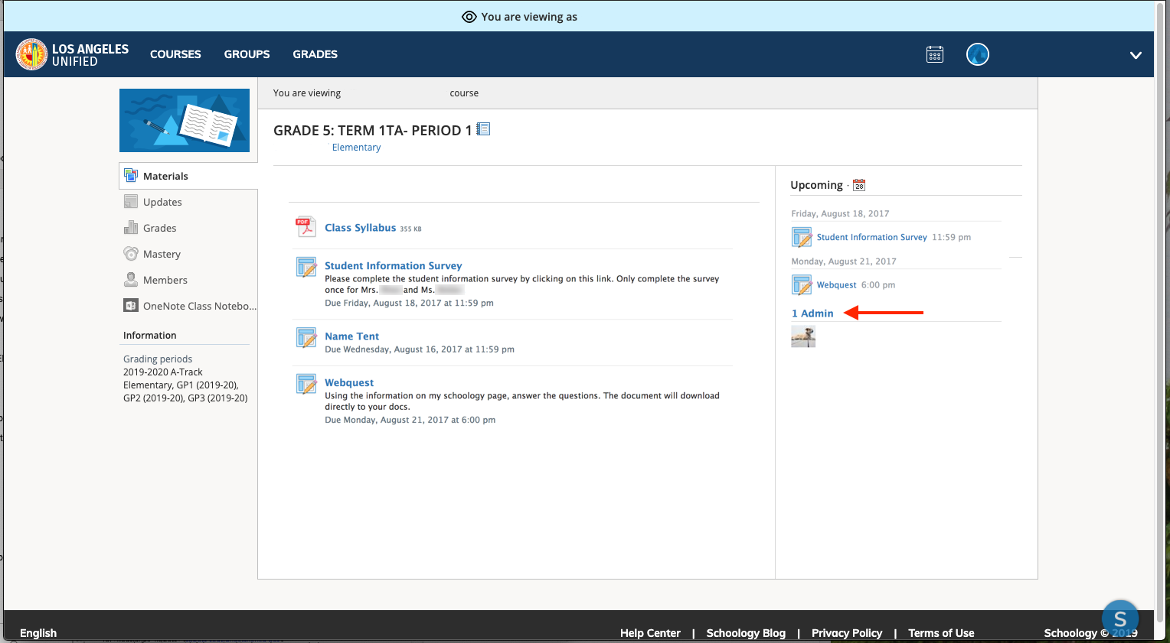
MESSAGING A TEACHER / ENVIAR MENSAJES AL MAESTRO
Parents do not need to know the name of the teacher or LAUSD email address. Schoology will fill this in for the parent. Los padres no necesitan saber el nombre del maestro o la dirección de correo electrónico de la escuela. Schoology se lo proporcionará.
Click on the Admin link.
Haga clic en el enlace Admin.
Click on Courses to select a class.
Haga clic en Courses (Cursos) para seleccionar una clase.
‹#›

Slide 36
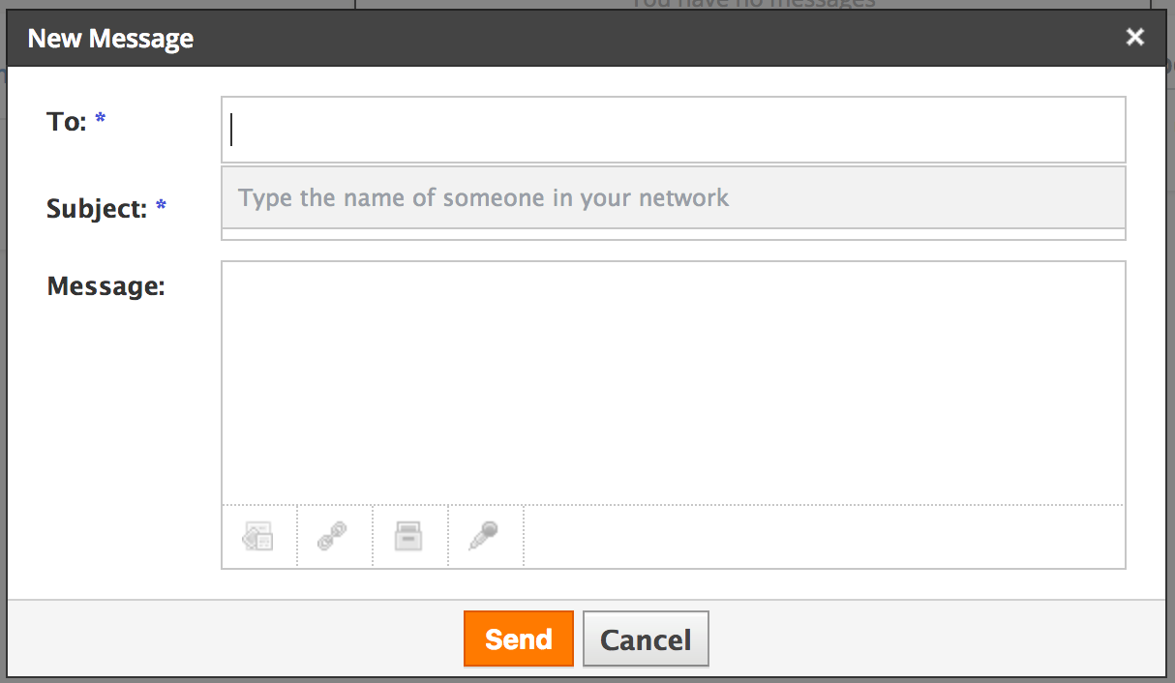
MESSAGING A TEACHER / ENVIAR MENSAJES AL MAESTRO
Enter Subject and Message and click Send.
Ingrese el Asunto (Subject) y el Mensaje (Message) y haga clic en Send para enviar.
‹#›

Slide 37
EMAIL DIGEST CONFIGURACIÓN DEL ENVÍO DE INFORMES PERIÓDICOS POR CORREO ELECTRÓNICO
Learn how to schedule a daily or weekly email summary of your child’s activity in Schoology to stay informed.
Aprenda a configurar el envío de un informe periódico de la actividad de su hijo a diario o por semana por correo electrónico en Schoology para mantenerse informado.

Slide 38
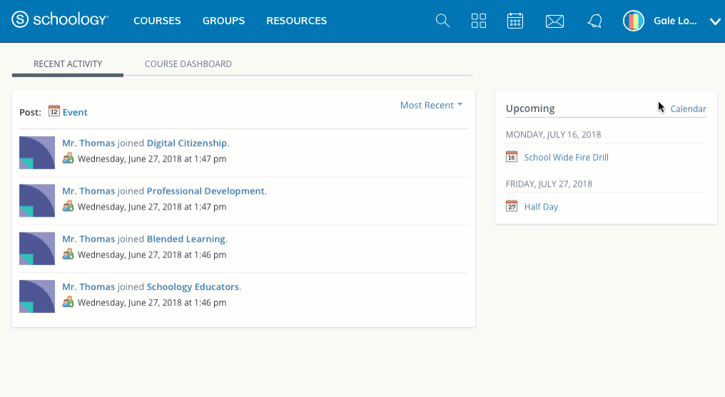
EMAIL DIGEST/
CONFIGURACIÓN DEL ENVÍO DE INFORMES PERIÓDICOS POR CORREO ELECTRÓNICO
Schedule reports to arrive daily or weekly
Programe los informes periódicos para que le lleguen a diario o por semana

Slide 39




DOWNLOAD THE SCHOOLOGY APP
DESCARGUE LA APLICACIÓN DE SCHOOLOGY

Slide 40
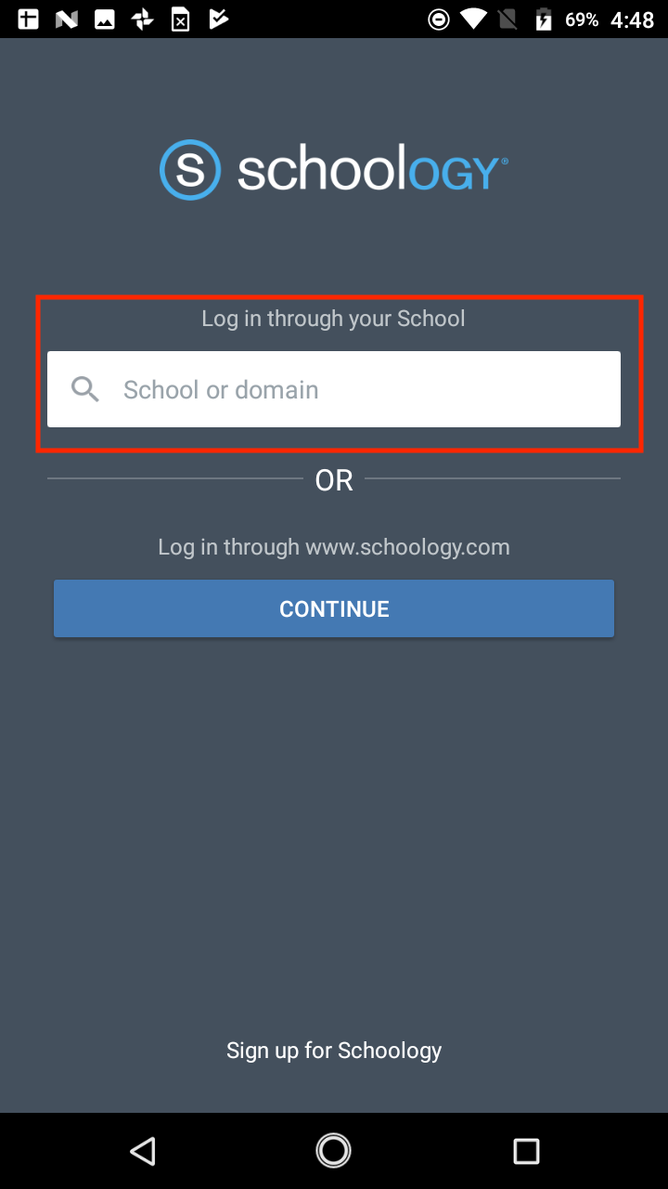
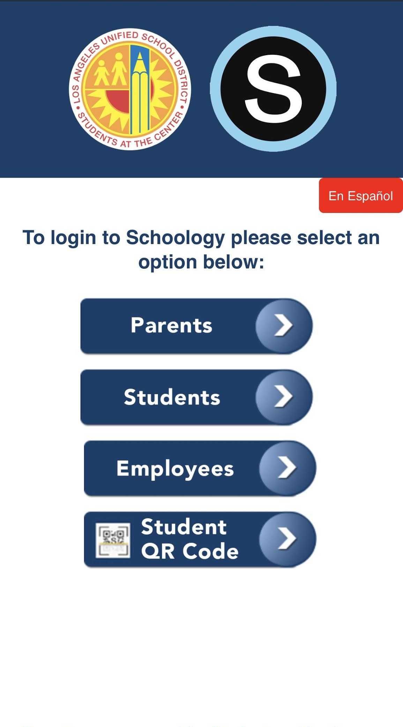
LOGGING INTO THE SCHOOLOGY APP INICIO DE SESIÓN EN LA APLICACIÓN DE SCHOOLOGY
Type: LMS.LAUSD.NET
Escriba LMS.LAUSD.NET
Do NOT type a school name
NO escriba el nombre de una escuela
Tap on Los Angeles Unified School District
Pulse Los Angeles Unified School District
Select the role you will be logging in with (Parents)
Seleccione el rol con el que iniciará sesión (Padres)
Parents will log in using their Parent Portal account username and password
Los padres se conectarán con su nombre de usuario y contraseña de la cuenta del Portal para Padres
lms.lausd.net

Slide 41
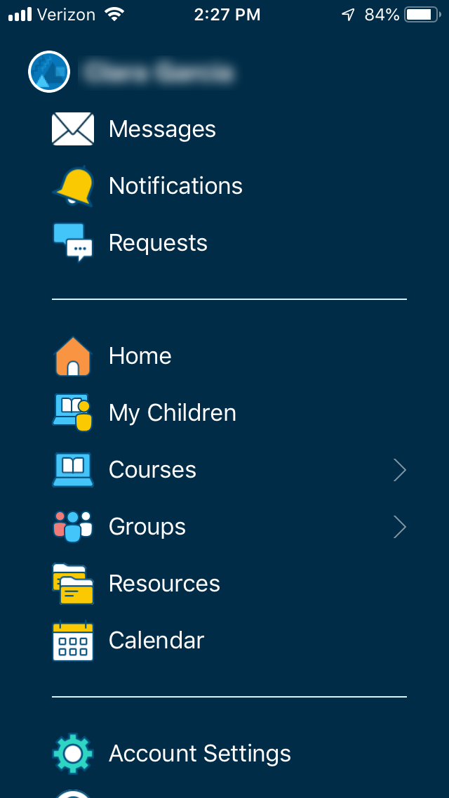
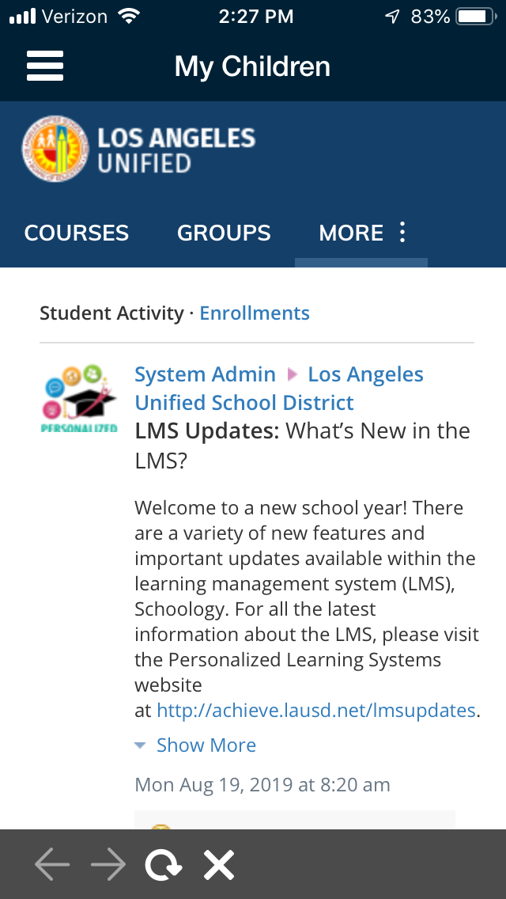
VIEW YOUR CHILD’S ACTIVITY ON THE SCHOOLOGY APP / VEA LA ACTIVIDAD DE SU HIJO EN LA APLICACIÓN DE SCHOOLOGY
Click on My Children to view your child’s activity.
Haga clic en My Children (Mis hijos) para ver la actividad de su hijo.
View your child’s activity through the Student Activity screen.
Ver la actividad de su hijo a través de la pantalla Student Activity (Actividad de los estudiantes).
Click Courses to view each course your child is enrolled in. View assignments and grades for each class.
Haga clic en Courses (Cursos) para ver cada curso en el que está inscrito su hijo. Vea las tareas y las calificaciones de cada clase.
Click Groups to view each group your child is participating in.
Haga clic en Groups (Grupos) para ver cada grupo en el que está participando su hijo.

Slide 42
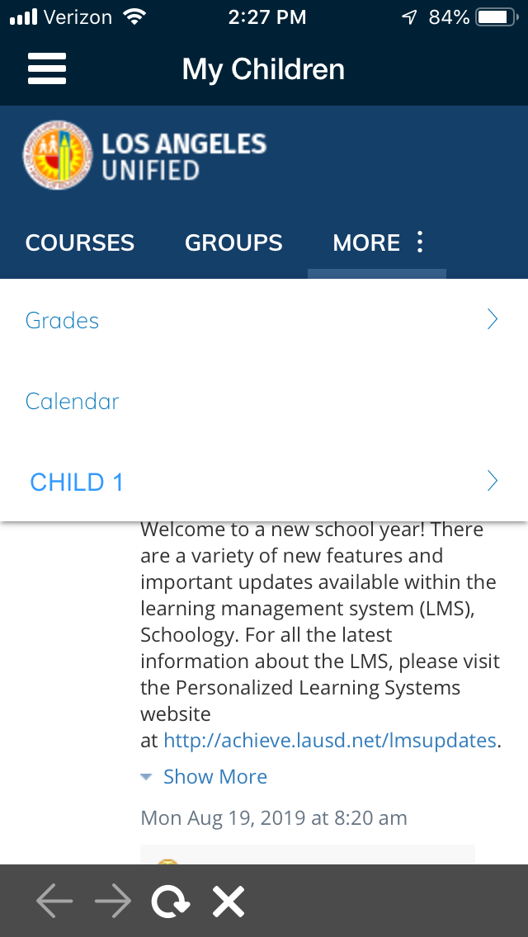
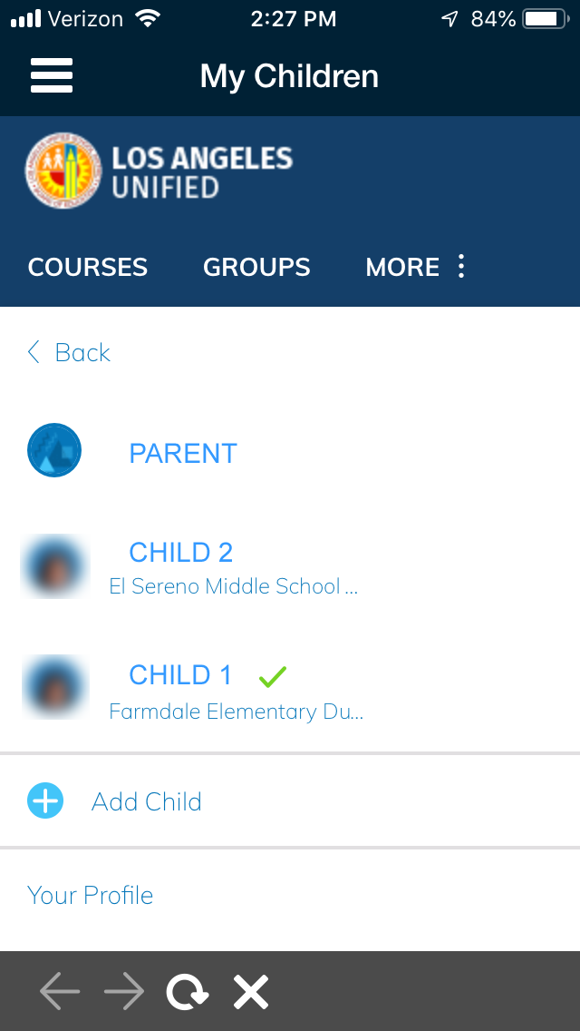
VIEW YOUR CHILD’S ACTIVITY ON THE SCHOOLOGY APP / VEA LA ACTIVIDAD DE SU HIJO EN LA APLICACIÓN DE SCHOOLOGY
Click on More to view your child’s overall grades and calendar events.
Haga clic en More (Más) para ver las calificaciones generales de su hijo y los eventos del calendario.
If you have more than one child, click on the arrow to switch child records.
Si tiene más de un hijo, haga clic en la flecha para cambiar al registro de otro hijo.
You cannot add children through Schoology. Always add children through Parent Portal.
No puede agregar niños a través de Schoology. Siempre añada otros niños a través del Portal para Padres.

Slide 43
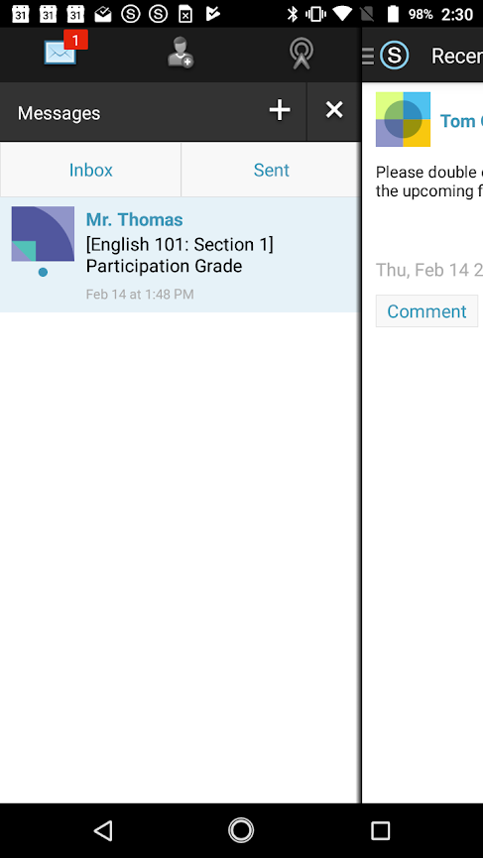
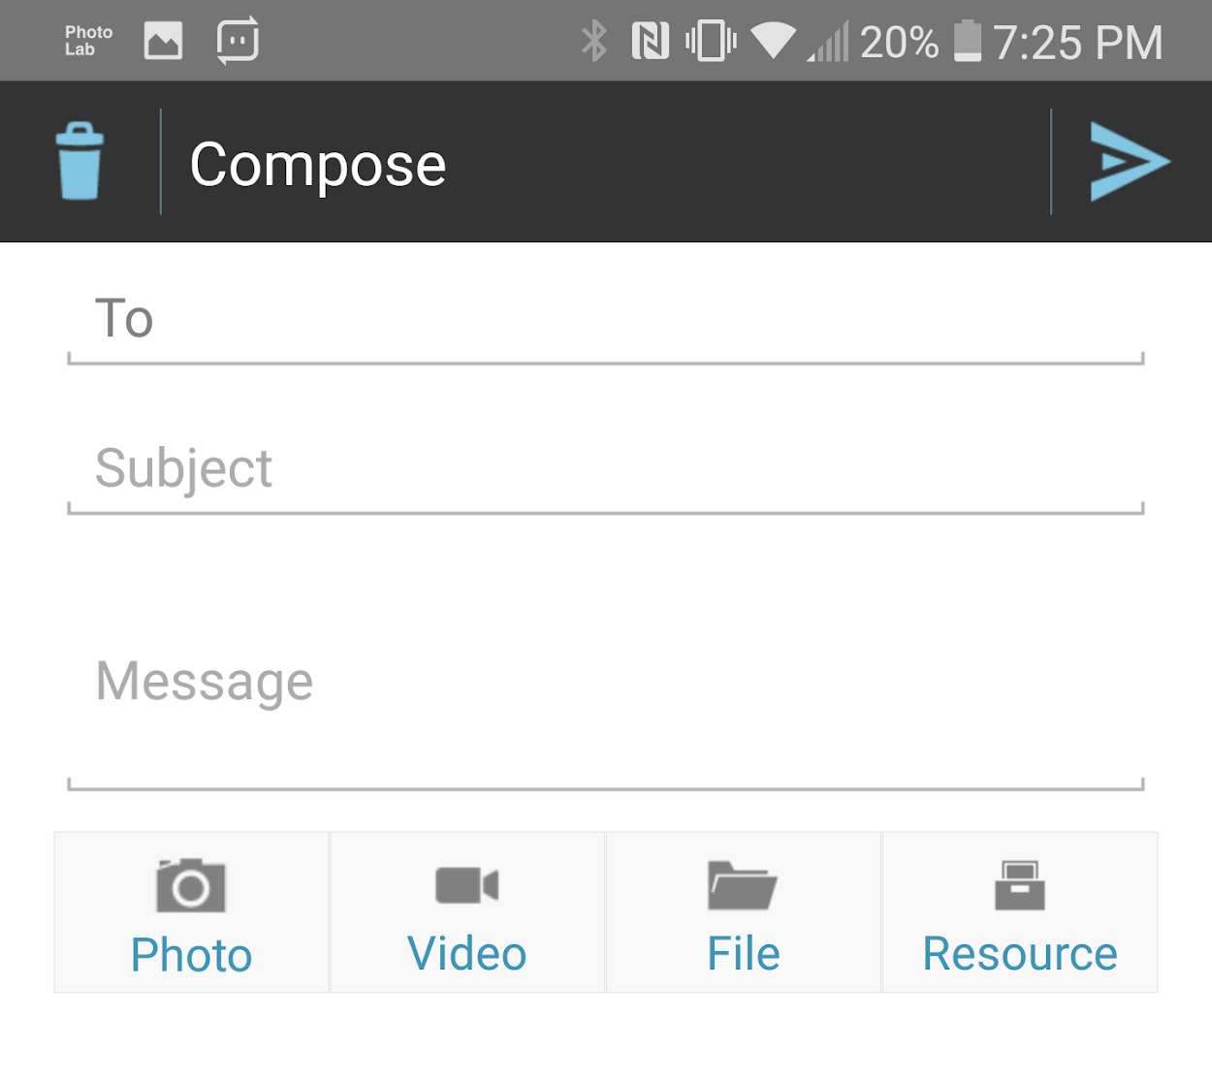
MESSAGING ON THE SCHOOLOGY APP / MENSAJES EN LA APLICACIÓN DE SCHOOLOGY
Click on Messages to view or send messages as a parent.
Haga clic en Messages (Mensajes) para ver o enviar mensajes como padre.
Parents cannot view messages sent/received by students.
Los padres no pueden ver los mensajes enviados/recibidos por los estudiantes.
Click the “+” sign to start a new message.
Haga clic en el signo "+" para iniciar un nuevo mensaje.

Slide 44
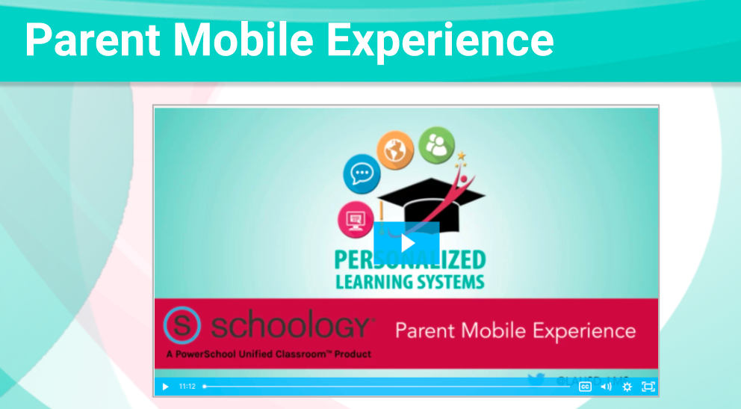
Notes:
English video
https://lausd.wistia.com/medias/siu9ou9k6t
Spanish video
https://lausd.wistia.com/medias/3mhbr50aa8

Slide 45
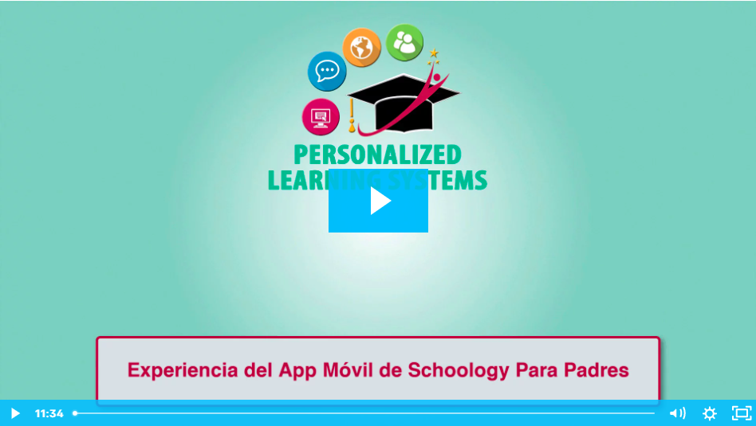
Experiencia de los padres en la aplicación móvil de Schoology
Notes:
Link to video in Spanish
https://lausd.wistia.com/medias/3mhbr50aa8

Slide 46
Schoology Mobile App
How to Login
Aplicación móvil de Schoology Cómo iniciar sesión
http://bit.ly/schoologymobileapp
http://bit.ly/schoologymobileapp_span
Notes:
PLS Job Aid – Spanish
http://bit.ly/schoologymobileapp_span
PLS Job Aid - English
http://bit.ly/schoologymobileapp

Slide 47


